Slide 1
Aihe 1
Säilytettyjen/uskollisten asiakkaiden arviointi
Notes:
Verkkoanalytiikassa asiakaspidon ja -uskollisuuden arvioiminen tarkoittaa prosessia, jossa mitataan ja analysoidaan sitä todennäköisyyttä, että asiakas palaa yrityksen verkkosivustolle ja tekee lisäostoksia. Tämä on kriittinen mittari yrityksille, koska se voi tarjota arvokkaita oivalluksia niiden markkinointi- ja asiakaskokemusstrategioiden tehokkuudesta sekä yrityksen kokonaiskunnosta.
Asiantuntijan näkökulmasta asiakaspidon ja -uskollisuuden arvioiminen on keskeinen osa mitä tahansa verkoanalytiikan strategiaa. Kyky säilyttää asiakkaat ajan myötä on onnistuneen liiketoiminnan keskeinen indikaattori, sillä olemassa olevien asiakkaiden säilyttäminen on usein kustannustehokkaampaa kuin uusien hankkiminen. Seuraamalla ja analysoimalla mittareita, kuten toistuvan ostonopeutta, asiakkaan elinkaaren arvoa ja poistumanopeutta, yritykset voivat saada syvällisen käsityksen asiakkaidensa käyttäytymisestä ja tunnistaa parannusmahdollisuuksia.
On useita menetelmiä asiakaspidon ja -uskollisuuden arvioimiseksi verkoanalytiikassa, mukaan lukien kohorttianalyysi, asiakassegmentointi ja asiakasmatkan kartoitus. Kohorttianalyysi on menetelmä, jossa asiakkaat jaetaan ryhmiin heidän käyttäytymisensä perusteella, kuten ensimmäisen ostoksen ajankohdan, ja heidän käyttäytymistään seurataan ajan kuluessa. Asiakassegmentointi on menetelmä, jossa asiakkaat jaetaan ryhmiin ominaisuuksiensa perusteella, kuten ostohistorian, demografisten tietojen tai sijainnin perusteella. Asiakasmatkan kartoitus on menetelmä, joka visualisoi ne vaiheet, jotka asiakas ottaa sitoutuakseen yritykseen, heidän ensimmäisestä vuorovaikutuksestaan viimeiseen ostokseen, mikä mahdollistaa yrityksille kitkakohtien ja parannusmahdollisuuksien tunnistamisen.
Jotta asiakaspidon ja -uskollisuuden arviointi olisi tehokasta verkoanalytiikassa, yritysten on ymmärrettävä selvästi tavoitteensa ja tavoitteensa sekä ne erityiset mittarit, joita ne haluavat seurata ja mitata. Esimerkiksi jos yritys haluaa parantaa asiakaspidon prosenttiosuuttaan, se voi seurata mittareita, kuten toistuvan ostonopeutta, asiakkaan elinkaaren arvoa ja poistumanopeutta. Lisäksi yritysten on oltava suunnitelma siitä, miten ne analysoivat ja toimivat keräämällään datalla, sekä päivitettävä ja optimoitava säännöllisesti verkoanalytiikkansa strategiaa pysyäkseen ajan tasalla muuttuvista asiakaskäyttäytymisestä ja teollisuuden trendeistä.
Yhteenvetona voidaan todeta, että asiakaspidon ja -uskollisuuden arvioiminen verkoanalytiikassa on kriittinen työkalu yrityksille, jotka haluavat mitata asiakaskokemusstrategioidensa tehokkuutta ja yrityksensä kokonaiskuntoa. Seuraamalla ja analysoimalla keskeisiä mittareita yritykset voivat saada arvokkaita oivalluksia asiakaskäyttäytymisen vaikutuksista ja ryhtyä toimiin asiakaspidon ja -uskollisuuden parantamiseksi. Näin yritykset voivat lisätä asiakastyytyväisyyttä, vähentää asiakaspoistumaa ja lopulta edistää kasvua ja menestystä liiketoiminnassaan.

Slide 2
Säilytettyjen/uskollisten asiakkaiden arviointi
Kävijöiden säilyttämisen ja uskollisuuden seuranta
  Uudet kävijät vs. palaavat kävijät
Kohorttianalyysiraportti
ID-tunnuksen seuranta sivustossa = > kirjautuminen
Notes:
Asiakkaan säilyttämisen ja uskollisuuden mittareiden arviointi sisältää kävijän säilyttämisen ja uskollisuuden seurannan, uusien käyttäjien käyttäytymisen verrattuna palanneiden käyttäjien käyttäytymiseen, kohorttianalyysiraporttien hyödyntämisen ja seurantatunnisteiden käyttöönoton verkkosivustolla. Tässä on arviointi kustakin osa-alueesta:
**Kävijän säilyttäminen ja uskollisuus:**
- *Kävijän säilyttäminen:* Kävijän säilyttämisen seuraaminen auttaa mittaamaan verkkosivuston kykyä säilyttää käyttäjät ajan myötä. Analysoi mittareita, kuten palaavien kävijöiden osuus, vierailujen tiheys tai vierailujen välillä kulunut aika arvioidaksesi kävijän säilyttämistä.
- *Uskollisuusmittarit:* Uskollisuusmittarit antavat oivalluksia käyttäjien sitoutumisesta ja uskollisuudesta. Esimerkkejä ovat käyttäjää kohden tehtyjen istuntojen määrä, keskimääräinen istunnon kesto tai sivuja kohden tehtyjen istuntojen määrä. Näiden mittareiden korkeammat arvot osoittavat suurempaa käyttäjän uskollisuutta ja sitoutumista.
**Uudet käyttäjät vs. palaavat käyttäjät:**
- *Uudet käyttäjät:* Uusien käyttäjien arvioiminen keskittyy ymmärtämään ensimmäistä kertaa verkkosivustollasi vierailevien käyttäjien määrää tiettynä ajanjaksona. Analysoi mittareita, kuten uusien käyttäjien kokonaismäärä, hankinnan lähde tai markkinointikampanjoiden tehokkuus uusien käyttäjien houkuttelemisessa.
- *Palaavat käyttäjät:* Palaavien käyttäjien analysointi liittyy käyttäjien käyttäytymisen ja sitoutumisen arviointiin, jotka ovat aiemmin vierailleet verkkosivustollasi. Ymmärrä mittareita, kuten palaavien käyttäjien osuus, heidän konversioprosenttinsa tai heidän aktiivisuustasoaan verrattuna uusiin käyttäjiin.
**Kohorttianalyysiraportti:**
- *Kohorttianalyysi:* Kohorttianalyysi liittyy käyttäjien ryhmittelyyn tiettyjen ominaisuuksien tai ajanjaksojen perusteella ja heidän käyttäytymisensä seuraamiseen ajan myötä. Kohorttianalyysiraportit tarjoavat oivalluksia käyttäjien säilyttämisestä, sitoutumisesta ja konversioprosenteista tietyissä kohorteissa. Tämä analyysi auttaa tunnistamaan käyttäjien käyttäytymisen kaavoja, trendejä ja muutoksia.
**Seurantatunnisteiden käyttöönotto verkkosivustolla:**
- *Seurantatunniste:* Seurantatunnisteen, kuten Google Analyticsin seurantakoodin, käyttöönotto verkkosivustollasi on olennaista käyttäjien käyttäytymistiedon keräämiseksi ja analysoimiseksi. Seurantatunniste mahdollistaa kävijän säilyttämisen, uskollisuuden ja muiden asiaankuuluvien mittareiden seurannan. Varmista, että seurantakoodi on oikein toteutettu kaikille verkkosivustosi sivuille tarkan tiedonkeruun varmistamiseksi.
Jotta asiakaspidon ja -uskollisuuden arviointi olisi tehokasta, hyödynnä verkoanalytiikan alustasi tarjoamia säilytys- ja uskollisuusmittareita. Tutki raportteja kävijän säilyttämisestä, uusista käyttäjistä, palaavista käyttäjistä ja kohorttianalyysista. Lisäksi varmista, että seurantatunniste on oikein toteutettu tarkkojen tietojen keräämiseksi käyttäjien käyttäytymisestä. Nämä arvioinnit auttavat ymmärtämään käyttäjien sitoutumista, optimoimaan käyttäjäkokemusta ja toteuttamaan strategioita asiakaspidon ja -uskollisuuden parantamiseksi verkkosivustollasi.

Slide 3
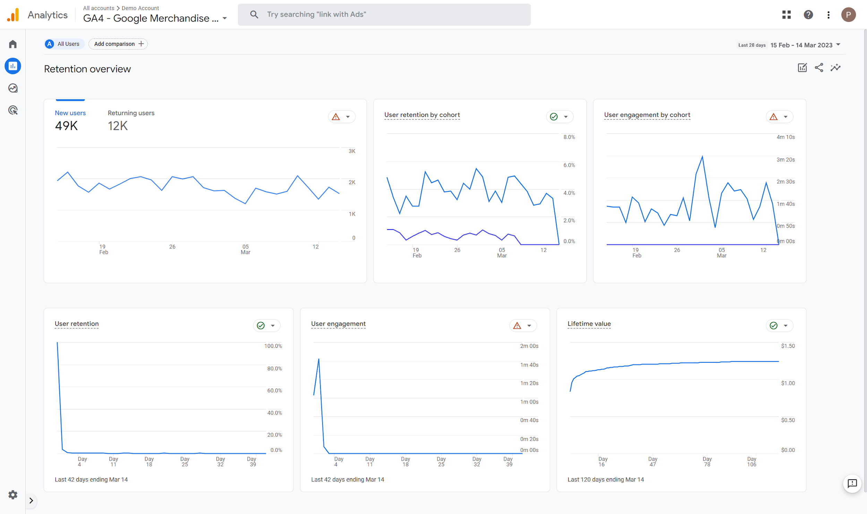


Säilytettyjen/uskollisten asiakkaiden arviointi

Slide 4
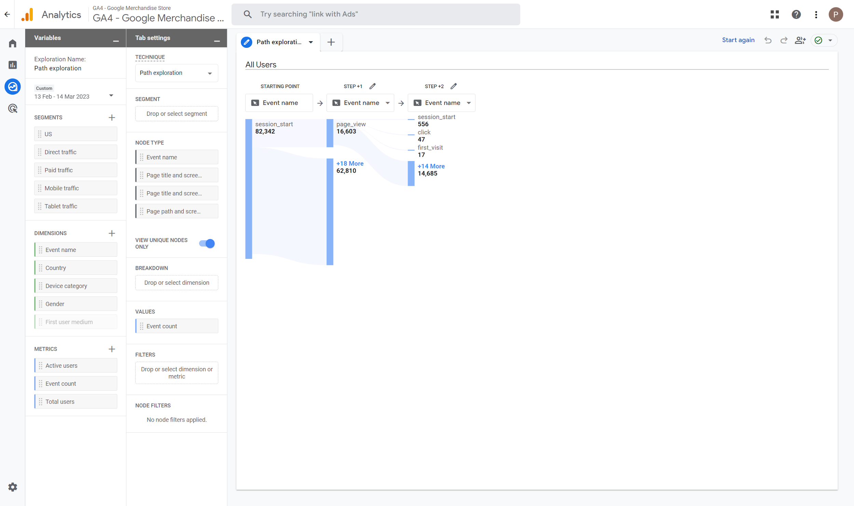
Säilytettyjen/uskollisten asiakkaiden arviointi

Slide 5
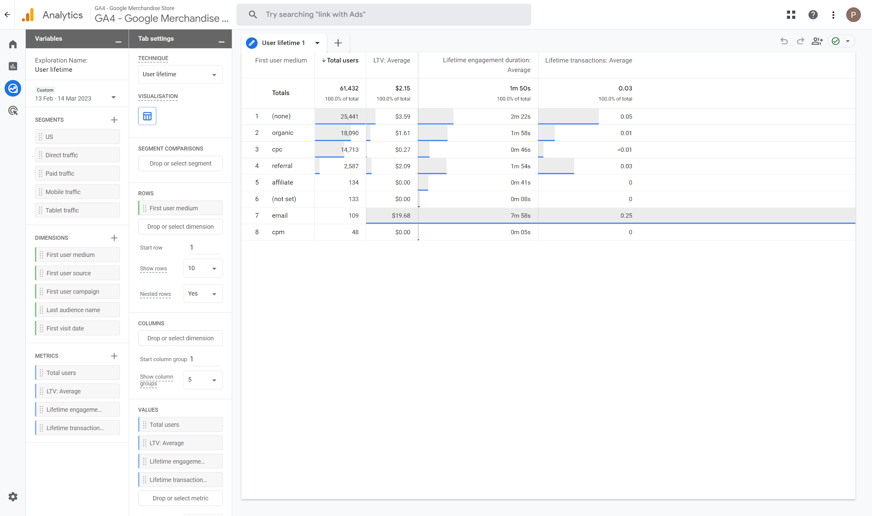
Säilytettyjen/uskollisten asiakkaiden arviointi

Slide 6
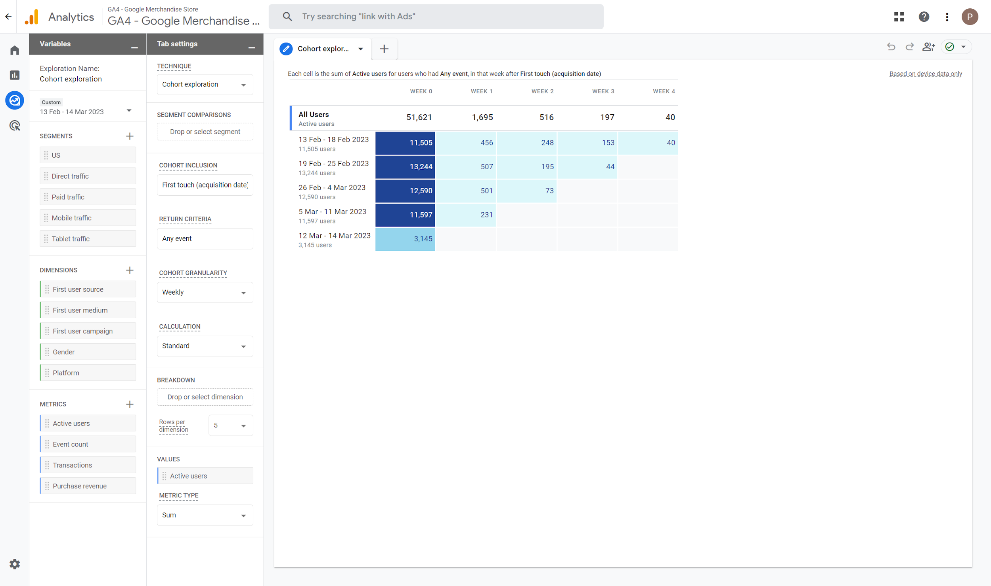
Säilytettyjen/uskollisten asiakkaiden arviointi

Slide 7
Aktivointitehtävä
Käyttäkää Google Analytics -demotiliä ja valitkaa Google Analytics 4 - ominaisuus: Google Merchandise Store
Vastatkaa alustan datan avulla seuraaviin kysymyksiin:
Analysoikaa käyttäjien osallistumisen tietoja ajan mittaan, kuten palaavien käyttäjien määrää, vierailutiheyttä ja -rytmiä sekä istunnon keskimääräistä kestoa.
Käyttäkää kohortin analyysiraporttia ymmärtääksenne, miten käyttäjien sitoutuminen muuttuu ajan myötä, ja tunnistaaksenne eri käyttäjäryhmien käyttäytymisen mallit.
Luokaa raportti, joka sisältää erittelyn verkkosivuston eri osien (esim. tuotesivut, blogi, tilisivut) kävijän säilytysasteesta.
Tehkää raportin pohjalta suositteluita, miten istunnon aikaa ja säilytysastetta voidaan parantaa puuttumalla ongelmiin, jotka saavat käyttäjät poistumaan, ja suosituimpien sivujen optimoinnin kautta.

Slide 8
Oppimisen vahvistaminen

Slide 9
Oppimisen vahvistamistehtävä
Käyttäkää Google Analytics -demotiliä ja valitkaa Google Analytics 4 - ominaisuus: Google Merchandise Store
Luokaa raportti, jossa on yhteenveto havainnoista ja suosituksista, mukaan lukien hankintakäyttäjän toiminnan analysoinnista saadut tiedot.
Luokaa raportti, jossa on yhteenveto havainnoista ja suosituksista, mukaan lukien käyttäjän toiminnan analysoinnista saadut tiedot.
Luokaa raportti, jossa on yhteenveto havainnoista ja suosituksista, mukaan lukien käyttäjän toiminnan ja konversiotietojen analysoinnista saadut tiedot.
Luokaa raportti, jossa on yhteenveto havainnoista ja suosituksista, mukaan lukien käyttäjän käyttäytymisen ja säilytystietojen analysoinnista saamasi tiedot.

Slide 10
Peilaus oppimistavoitteisiin
Osaatko nyt vertailla käyttäjien käyttäytymisen eri tyyppejä?
Osaatko nyt arvioida käyttäjien käyttäytymistä?

Slide 11
Peilaus oppimiseen
Mikä on mielestäsi tärkeintä, mitä opit tänään?
Kerro kolme asiaa, jotka opit tänään, kaksi asiaa, joihin tarvitset selkeytystä ja yhden asian, joka oli erityisen mielenkiintoinen.

Slide 12
Kysyttävää?

Slide 13
Seuraava luento…
Segmentointi ja filtteröinti

Slide 14
Vastuuvapauslauseke
DEMS-aineistolla pyritään vahvistamaan korkeakoulujen digitaalisia markkinointitaitoja ja ymmärtämään organisaatioiden keskeiset tarpeet. Saat käyttöösi laajoja diasarjoja, joissa on luokan toimintoja ja tehtäviä sekä yksityiskohtaisia opettajan käyttöohjeita.
Huomautus: aineisto sisältää Internetistä noudettuja sisältöjä ja lukuja, joten siihen tehdään muutoksia. Lähteet on ilmoitettu oikeudenmukaista käyttöä koskevien sääntöjen mukaisesti. Kustantajan vastuu rajoittuu alkuperäiseen aineistoon, joka on tallennettu www.dems.pro. Kaikki materiaali tuotetaan avoimeen käyttöön ja yhteisrahoitetaan Erasmus + - ohjelmasta.

